Slide 1
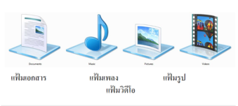
การรักษาความปลอดภัยของข้อมูลใน server (Data security)
By pornpimol plan

Slide 2
ปัญหาที่พบ
ข้อมูล เอกสารที่ทำไว้แล้วหายไป
อาจมีคนเข้ามาดู/มาใช้ข้อมูล และรู้เท่าไม่ถึงการณ์กดลบทิ้งไป หรือมือลั่นไปกดลบ
ตั้งค่าเป็นอ่านอย่างเดียว แต่ก็ยังสามารถลบไฟล์ได้อยู่

Slide 3
การเรียกคืนข้อมูลที่ถูกลบทิ้งใน server 3
1.หากข้อมูล/ไฟล์อยู่ใน Server 3 รีบโทรแจ้งศูนย์คอมพิวเตอร์ให้ ดึงข้อมูลกลับ(back up) ทันที
2.หากข้อมูลอยู่ในเครื่องเข้าไปที่ Recycle bin แล้ว Restore กลับมา ข้อมูลก็จะกลับมาอยู่ที่เดิม ดังเดิม
4. หากยุ่งจนลืมไป ข้อมูลจะมีระยะเวลาในการเก็บ เพราะจะมีการบันทึกซ้ำไปเรื่อยๆ = หาย

Slide 4
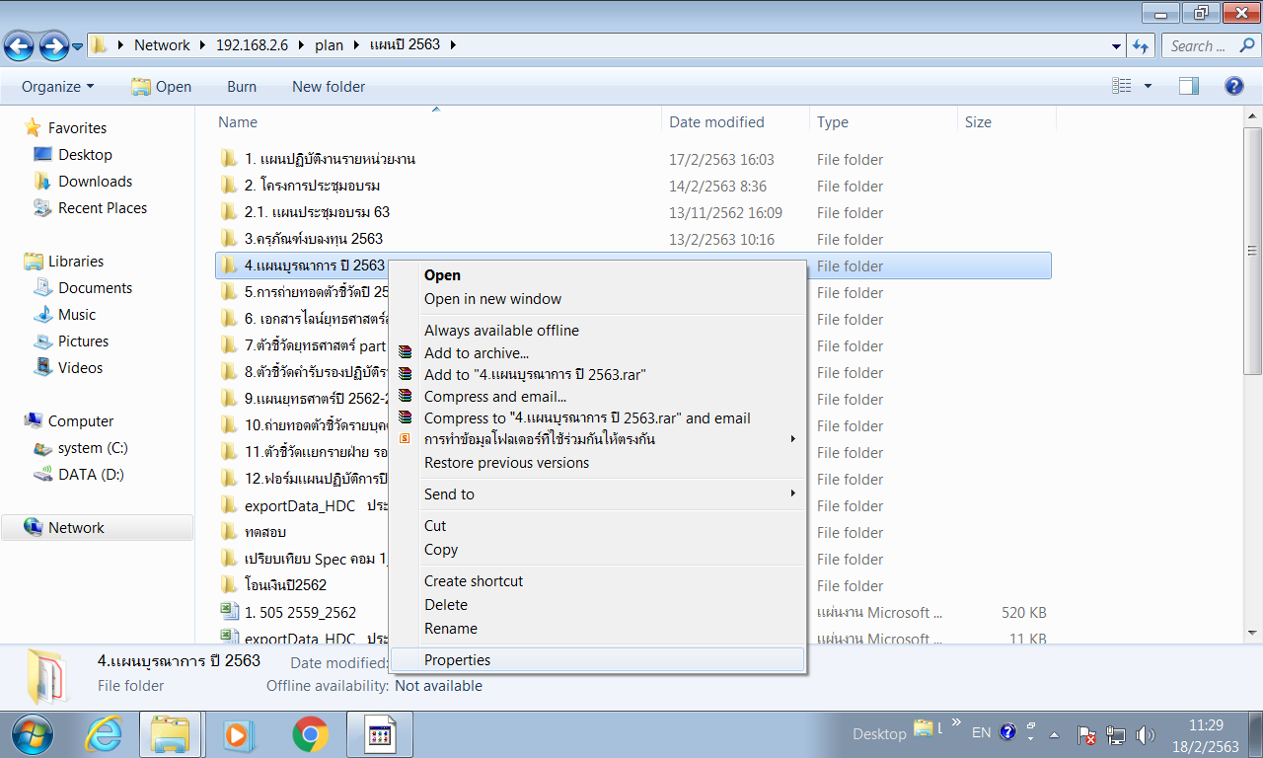
ขั้นตอนการป้องกันโฟลเดอร์ข้อมูล

Slide 5
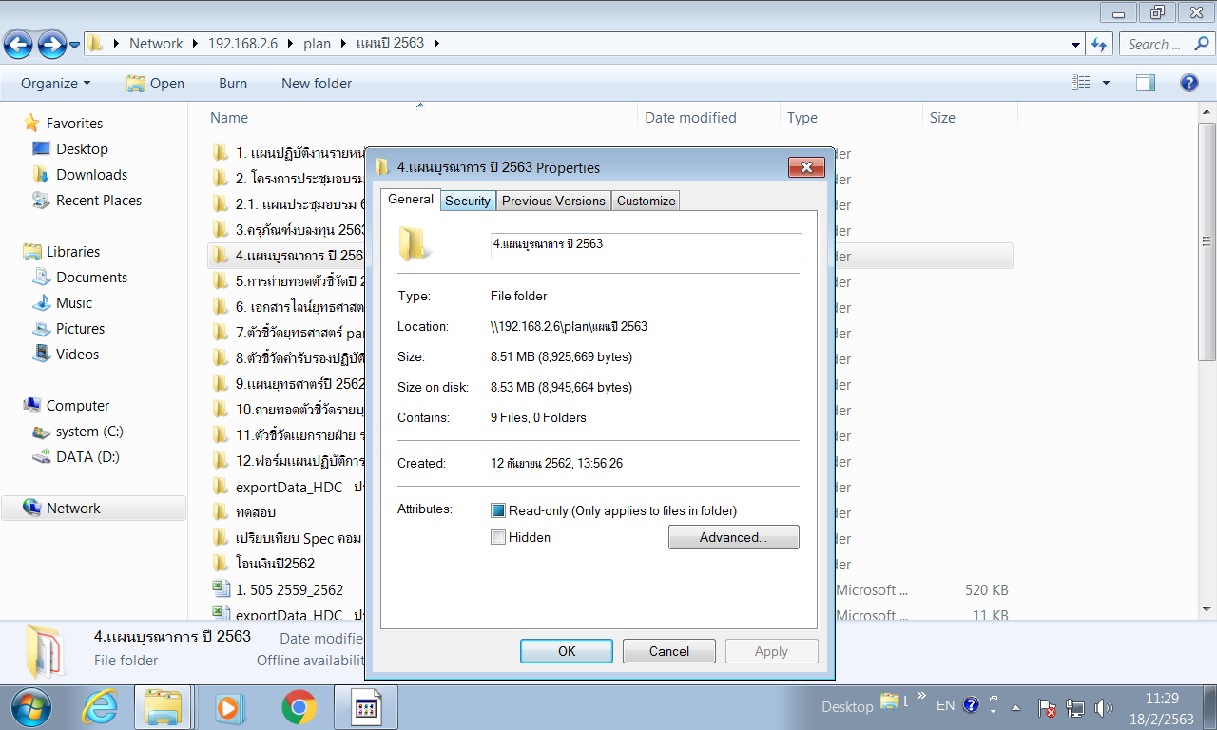

Slide 6
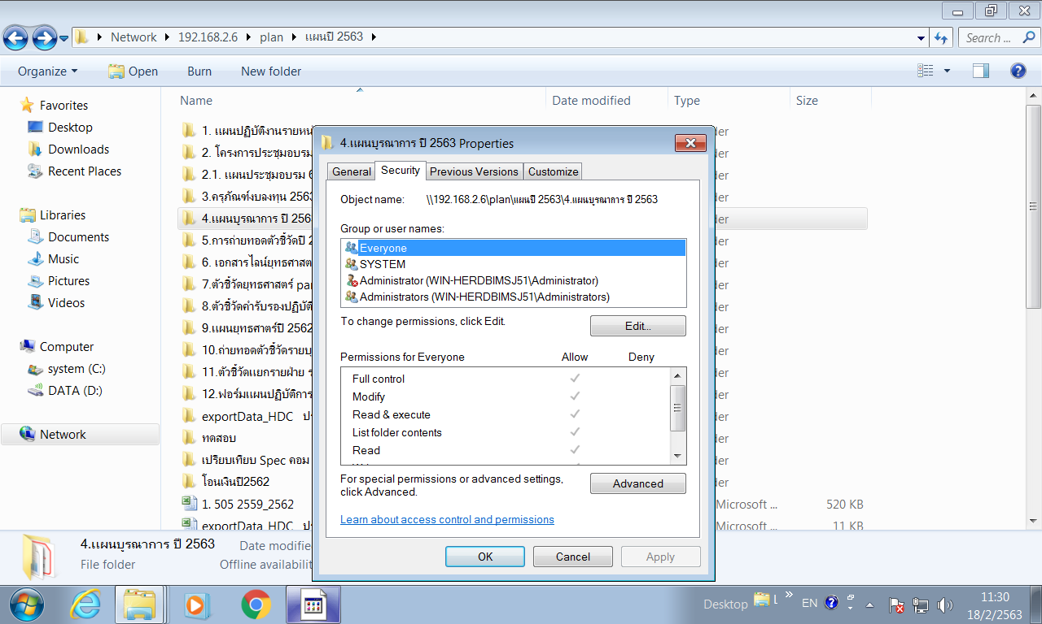

Slide 7
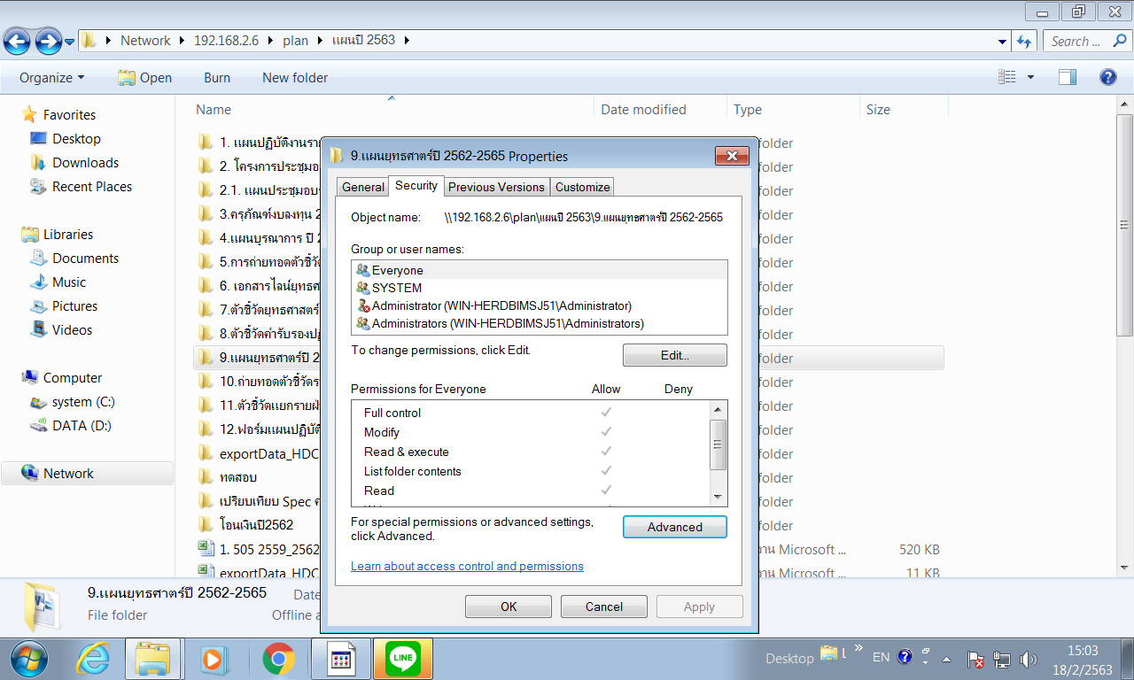

Slide 8
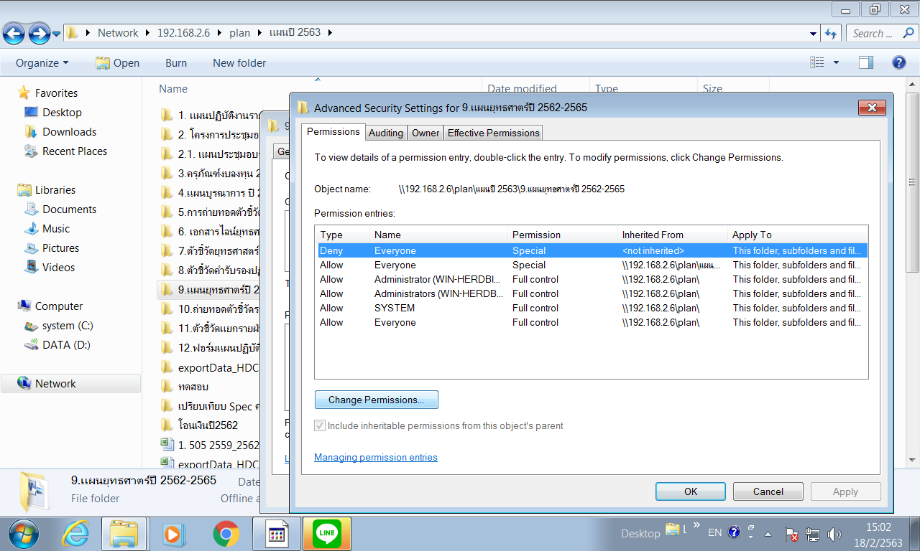

Slide 9
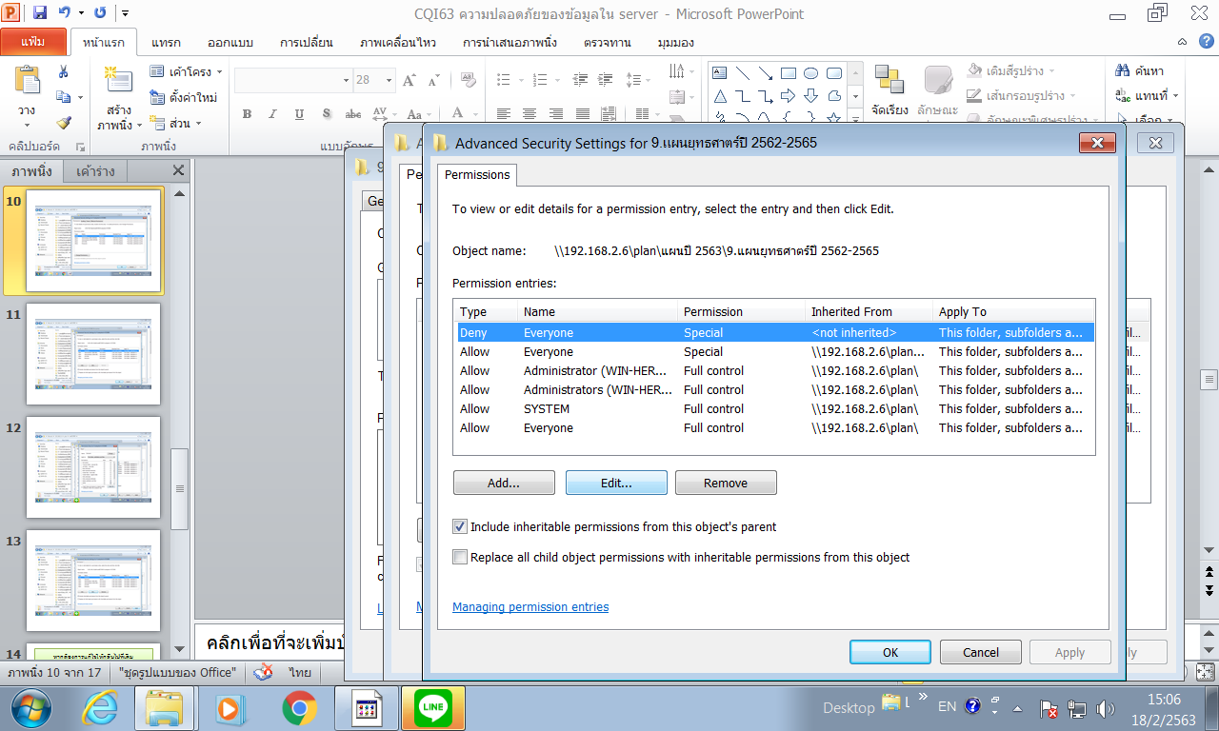

Slide 10
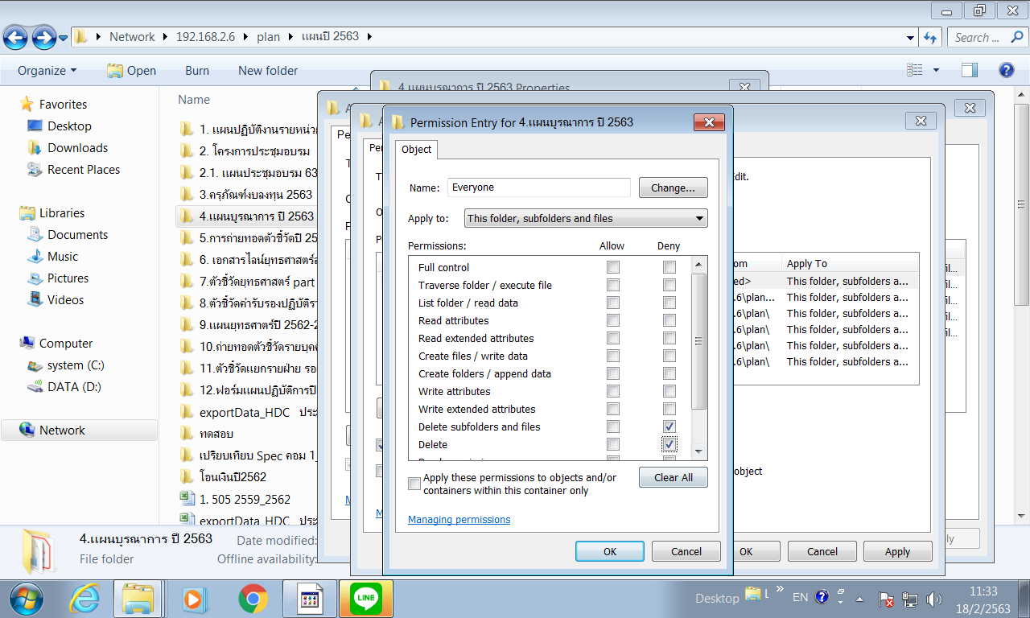

Slide 11
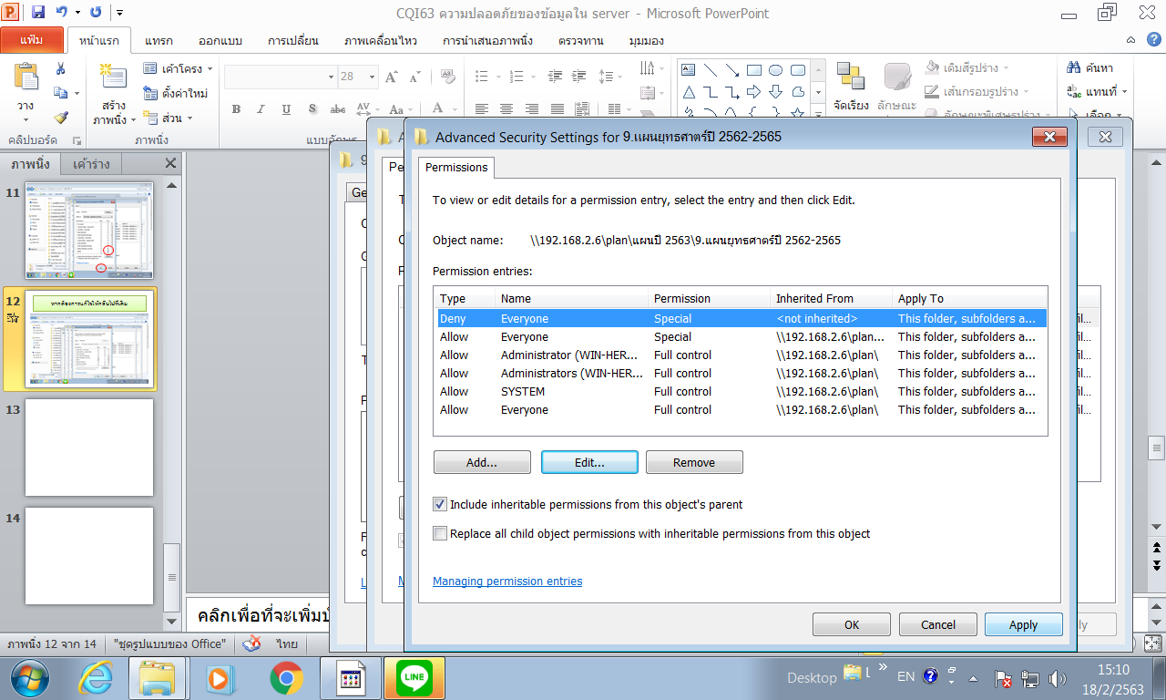

Slide 12
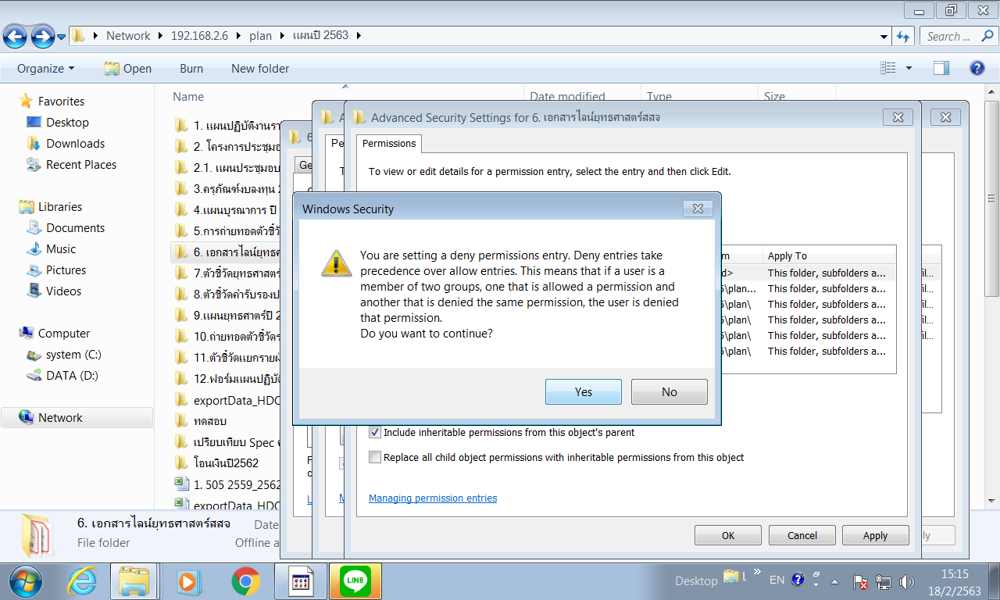

Slide 13
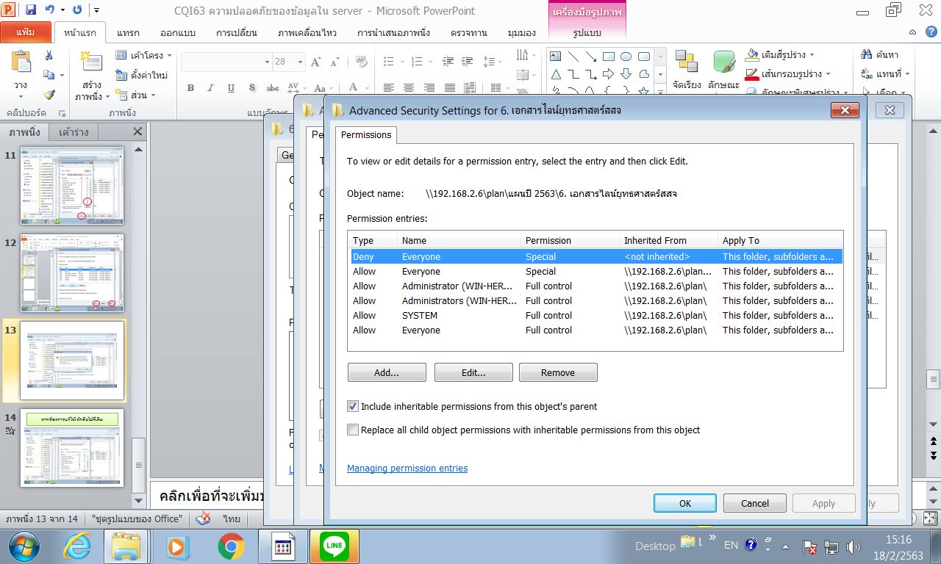

Slide 14
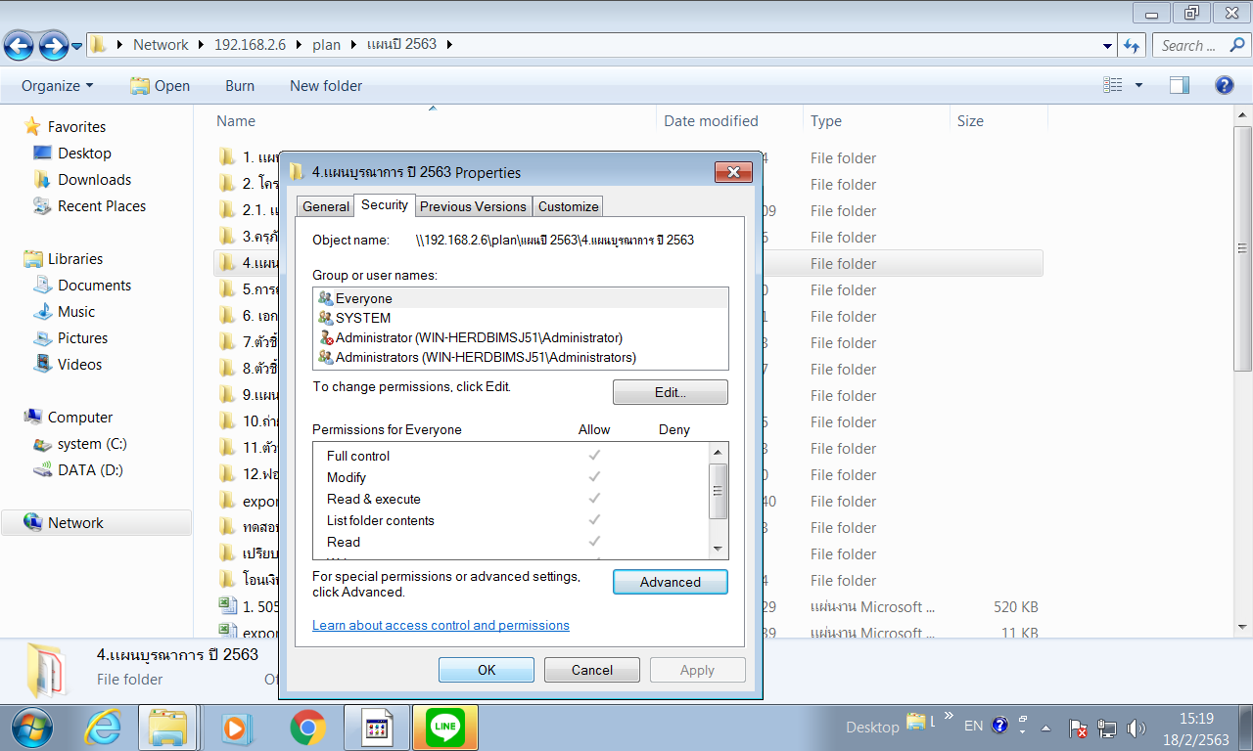
เสร็จสิ้นการป้องกันfolder

Slide 15
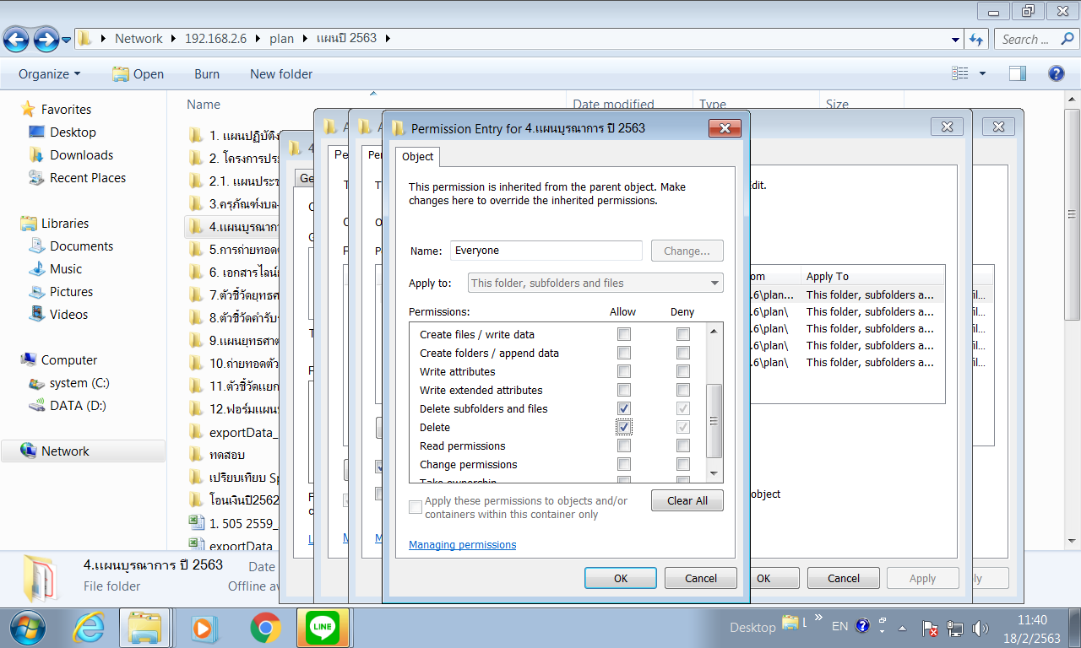
หากต้องการแก้ไขให้กลับไปที่เดิม
แก้จาก Denyเป็น Aollow

